Slide 1
Chapter 9: Virtual Memory

Slide 2
Chapter 9: Virtual Memory
Background
Demand Paging（请求页面）
Copy-on-Write（写时复制）
Page Replacement（页面置换）
Allocation of Frames （帧分配）
Thrashing（抖动）
Working-Set Model（工作集模型）
Allocating Kernel Memory（分配内核内存）
Other Considerations（其他）
Operating-System Examples

Slide 3
Objectives
To describe the benefits of a virtual memory system（虚拟内存系统的好处）
To explain the concepts of demand paging, page-replacement algorithms, and allocation of page frames（请求分页、页面替换算法和页帧分配的概念）
To discuss the principle of the working-set model（工作集）

Slide 4
Background
Physical memory space is always not large enough for us（物理内存空间对我们来说总是不够大）
  Our programs are getting larger and larger
  We want to run as many as possible programs at the same time
How to meet these requirements? （如何满足这些需求）
To provide an extremely large logical memory
  Abstract disk and memory as one large logical memory（将磁盘和内存抽象为一个大的逻辑内存）
  Separate logical memory from the physical memory（将逻辑内存与物理内存分离 ）
  Allow the execution of processes that are not completely in memory（允许执行不完全在内存中的进程）

Slide 5
Background
可行性：许多情况下并不需要将整个程序置于内存中
  程序通常具有处理异常错误条件的代码
  数组、链表和表等所分配的内存量通常多于实际需要值
  程序的某些选项和功能可能很少使用
原理：局部性原理
  局部性原理是指程序在执行过程中的一个较短时期，所执行的指令地址和指令的操作数地址，分别局限于一定区域
    时间局限性
    空间局限性
  局部性原理是实现虚拟存储器的理论基础

Slide 6
Background
Virtual memory （虚拟内存）– separation of user logical memory from physical memory.
  Only part of the program needs to be in memory for execution（只有部分程序需要在内存中执行）
  Logical address space can therefore be much larger than physical address space（逻辑地址空间可能比物理地址空间大得多）
  Allows address spaces to be shared by several processes（允许多个进程共享地址空间）
  Allows for more efficient process creation（允许更有效的流程创建）

Slide 7
Background
Virtual memory can be implemented via:
  Demand paging（请求分页）
  Demand segmentation（请求分段）

Slide 8
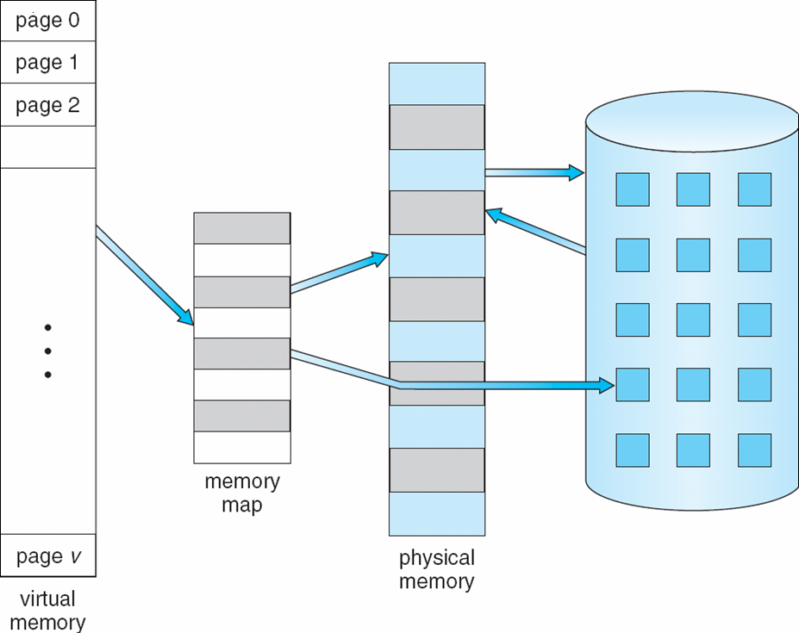
Virtual Memory That is Larger Than Physical Memory
⇒

Slide 9

Virtual-address Space
稀疏地址空间
Notes:
稀疏地址空间 是指一个程序可以使用的内存地址范围（地址空间）中，大部分地址都是“空闲”或“未使用”的，只有一小部分地址被实际映射到物理内存或存储设备上

Slide 10

Shared Library Using Virtual Memory

Slide 11
Background
虚存的逻辑容量由系统的寻址能力和外存容量之和决定：
  多次性：一个作业被分成多次调入内存运行
  对换性：允许在作业的运行过程中进行换入换出
  虚拟性：从逻辑上扩充内存容量，使用户“看到”的内存容量远大于实际大小

Slide 12
Background
Cache与虚存的异同
  相同点：
    出发点相同：提高存储系统的性能
    原理相同：程序运行时的局部性原理
  不同点：
    侧重点不同：Cache解决速度问题，虚存解决容量问题
    数据通路不同：CPU与Cache直接相连，而虚存没有
    未命中时损失不同：Cache损失小，虚存损失大

Slide 13
Chapter 9: Virtual Memory
Background
Demand Paging（请求页面）
Copy-on-Write（写时复制）
Page Replacement（页面置换）
Allocation of Frames （帧分配）
Thrashing（抖动）
Working-Set Model（工作集模型）
Allocating Kernel Memory（分配内核内存）
Other Considerations（其他）
Operating-System Examples

Slide 14
Demand Paging
Pages are only loaded when they are demanded during program execution（动态加载）
Demand paging= paging（请求页面） + page fault（缺页错误） + page replacement （页面置换）
Bring a page into memory only when it is needed
  Less I/O needed
  Less memory needed
  Faster response
  More users

Slide 15
Demand Paging
Page is needed ⇒ reference to it
  invalid reference ⇒ abort
  not-in-memory ⇒ bring to memory
Lazy swapper （惰性交换器）– never swaps a page into memory unless page will be needed
  Swapper that deals with pages is a pager（调页程序）

Slide 16
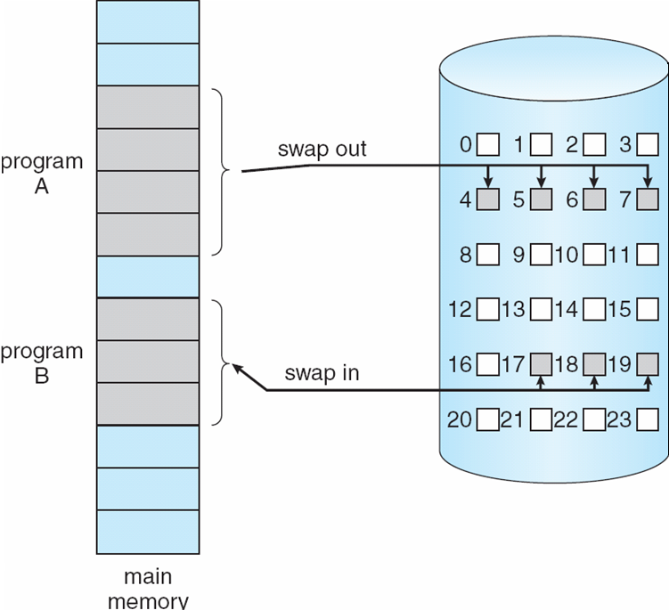
Transfer of a Paged Memory to Contiguous Disk Space

Slide 17
Valid-Invalid Bit
With each page table entry a valid–invalid bit is associated
(v ⇒ in-memory, i ⇒ not-in-memory/out of scope)
Initially valid–invalid bit is set to i on all entries
Example of a page table snapshot:
During address translation, if valid–invalid bit in page table entry
is I ⇒ page fault
Frame #
valid-invalid bit
v
v
v
v
i
….
i
i
page table

Slide 18
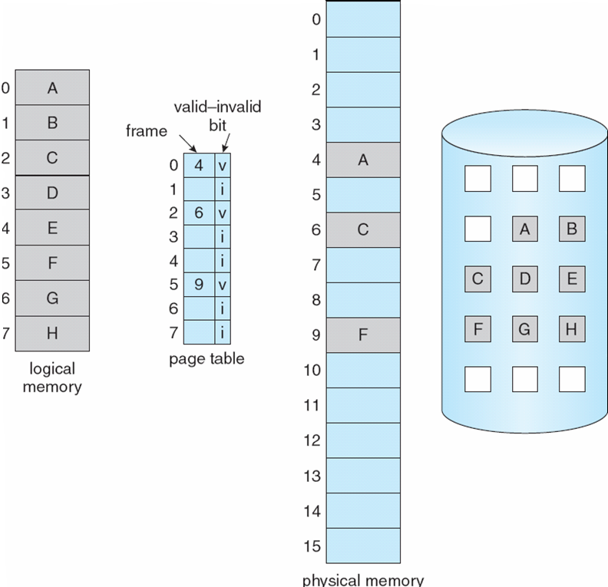
Page Table When Some Pages Are Not in Main Memory

Slide 19
Page Fault
If there is a reference to a page, first reference to that page will trap to operating system:
page fault(缺页错误）
Operating system needs to decide:
  Invalid reference ⇒ abort
  Just not in memory
Get empty frame
Swap page into frame
Reset tables
Set validation bit = v
Restart the instruction that caused the page fault
Notes:
在查页表时，可能发现这个虚拟地址是无效的（比如没有映射、权限不对、访问保留地址等）

Slide 20

Steps in Handling a Page Fault

Slide 21
Performance of Demand Paging
Page Fault Rate 0 ≤ p ≤ 1.0
  if p = 0 no page faults
  if p = 1, every reference is a fault
Effective Access Time (EAT)
EAT = (1 – p) x memory access
+ p (page fault overhead
+ swap page out
+ swap page in
+ restart overhead)

Slide 22
Demand Paging Example
Memory access time = 200 nanoseconds
Average page-fault service time = 8 milliseconds
EAT = (1 – p) x 200 + p (8 milliseconds)
= (1 – p) x 200 + p x 8,000,000
= 200 + p x 7,999,800
If one access out of 1,000 causes a page fault, then
EAT = 8.2 microseconds.
This is a slowdown by a factor of 40!!

Slide 23
Process Creation
Virtual memory allows other benefits during process creation:
- Copy-on-Write（写时复制）
- Memory-Mapped Files 内存映射文件(later)

Slide 24
Chapter 9: Virtual Memory
Background
Demand Paging（请求页面）
Copy-on-Write（写时复制）
Page Replacement（页面置换）
Allocation of Frames （帧分配）
Thrashing（抖动）
Working-Set Model（工作集模型）
Allocating Kernel Memory（分配内核内存）
Other Considerations（其他）
Operating-System Examples

Slide 25
Copy-on-Write
Copy-on-Write (COW) allows both parent and child processes to initially share the same pages in memory（写时复制（COW）允许父进程和子进程最初在内存中共享相同的页面）
If either process modifies a shared page, only then is the page copied（如果其中任何一个进程修改了共享页，则只有在这时才复制该页）
COW allows more efficient process creation as only modified pages are copied（COW允许更高效的流程创建，因为只复制修改过的页面）
Free pages are allocated from a pool of zeroed-out pages（空闲页面池）
Notes:
Copy-on-write is a common technique used by several OS, including Windows XP, Linux, and Solaris.
Many OS provide a pool of free pages for Copy-on-write, these pages have been zeroed-out before being allocated, thus erasing the previous contents.

Slide 26
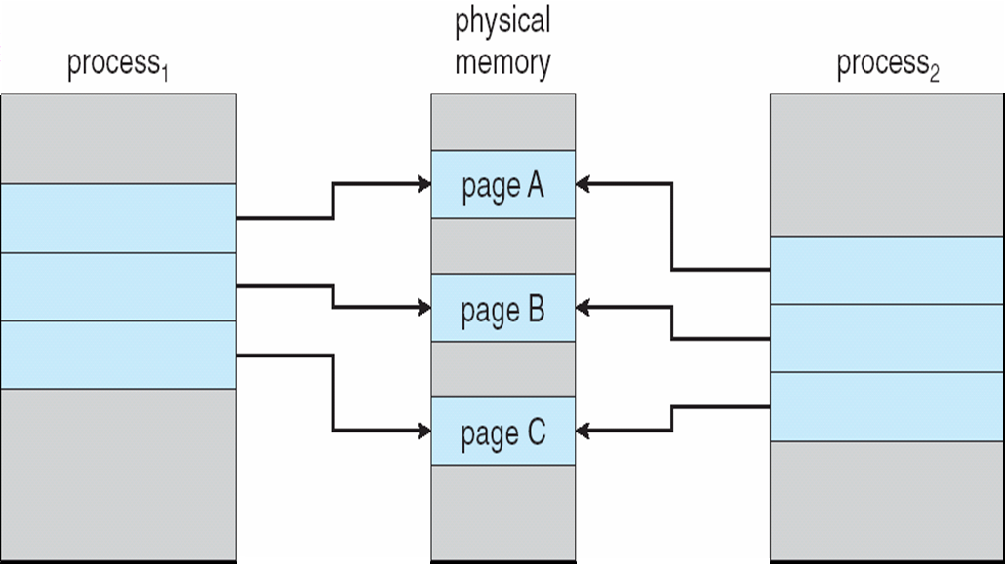
Before Process 1 Modifies Page C

Slide 27

After Process 1 Modifies Page C

Slide 28
Chapter 9: Virtual Memory
Background
Demand Paging（请求页面）
Copy-on-Write（写时复制）
Page Replacement（页面置换）
Allocation of Frames （帧分配）
Thrashing（抖动）
Working-Set Model（工作集模型）
Allocating Kernel Memory（分配内核内存）
Other Considerations（其他）
Operating-System Examples

Slide 29
Page Replacement
Recall that to handle a page fault（页故障）, a free frame is needed to hold the page to be swapped from disk into memory.
Sooner or later, the system runs out of free frames.（空闲帧早晚用完）
Unused frame in memory should be freed.（未被使用的帧需要被换出）

Slide 30
Page Replacement
This action of finding a frame (page) in memory to be removed in order to admit a newly needed page is called page replacement（页面置换）.
Issues:
  Which page is unlikely to be used and can be thrown away?（哪一页不太可能被使用，可以扔掉？）
  Could a process throw away pages of another process?（一个进程能丢弃另一个进程的页面吗？）
  Should the removed page be saved back to the disk (some data have been modified)?（是否应该将删除的页面保存回磁盘（某些数据已被修改）？）

Slide 31
请求调页
为了实现请求调页，必须解决两个主要问题：
  帧分配：为每个进程分配多少帧
  页面置换：当需要页面置换时，如何选择页面置换算法

Slide 32
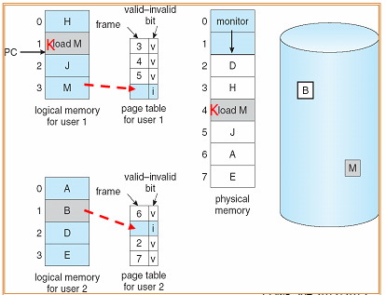
Page Replacement
Example:
executing instruction in
page 1 (i.e. K) of user1.
  Instruction needs to access page 3 (i.e. M), which is not in memory.
  All 6 pages, 3 for each user, are used up already.
  We need to remove a page to free a frame to hold page M.

Slide 33
What happens if there is no free frame?
Page replacement – find some page in memory, but not really in use, swap it out
  algorithm
  performance – want an algorithm which will result in minimum number of page faults
    缺页率=缺页数量/请求页面数量

Slide 34
Page Replacement
Prevent over-allocation（过度分配） of memory by modifying page-fault service routine to include page replacement（通过修改页面故障服务程序来防止内存的过度分配）
  It is more effective to remove a page that has not been changed or modified, since that page does not need to be written back on the disk.（删除未更改或修改过的页更为有效，因为该页不需要写回磁盘）
    Program text represents read-only pages that require no saving.
    Sometimes some data pages may not be modified at the moment of page replacement.
  Use a modify or dirty bit （修改位）to indicate whether a page has been modified.（使用修改位来指示页面是否已被修改。）
Notes:
页面置换可以限制一个进程所拥有的物理内存块数,使得进程的逻辑地址空间可以远大于物理内存空间

Slide 35
Basic Page Replacement
Find the location of the desired page on disk（找到所需页面在磁盘上的位置）
Find a free frame（找到一个空闲帧）:
- If there is a free frame, use it
- If there is no free frame, use a page replacement algorithm to select a victim frame
Bring the desired page into the (newly) free frame（放入空闲帧中）
Update the page table for both the victim and the new page（更新页表）.
Return from page fault handler and resume the user process generating the page fault.（从页面错误处理程序返回并恢复生成页面错误的用户进程）

Slide 36
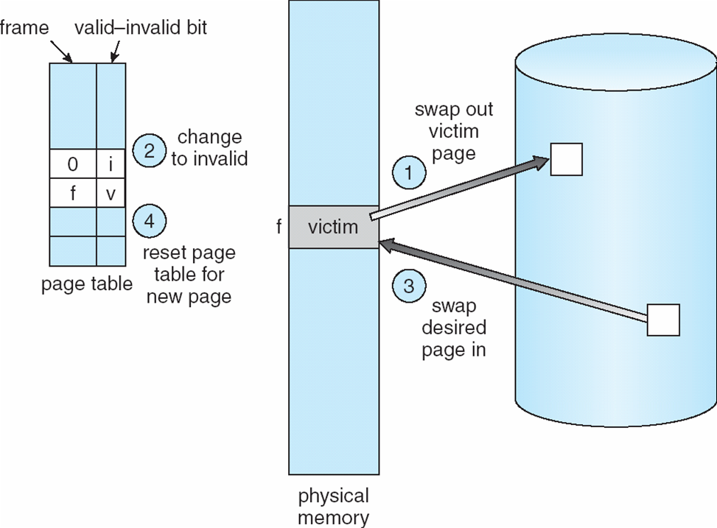
Page Replacement

Slide 37
Page Replacement Algorithms
Want lowest page-fault rate（最低的页面错误率）
Evaluate algorithm by running it on a particular string of memory references (reference string，引用串) and computing the number of page faults on that string
  1）对于给定页面大小，只需考虑页码，非完整地址
  2）如果有一个对页面p的引用，那么紧跟着的对页面p的任何引用不会引起缺页错误。
例子：如果页面大小为100字节，进程的引用地址序列为0100,0432,0101,0612,0102,0103,0104,0101,0611,0102,0103,0104,0101,0610,0102,0103,0104,0101,0609,0102,0105
  请求页面为： 1,4,1,6,1,1,1,1,6,1,1,1,1,6,1,1,1,1,6,1,1
引用串： 1,4,1,6,1， 6，1， 6,1， 6,1

Slide 38
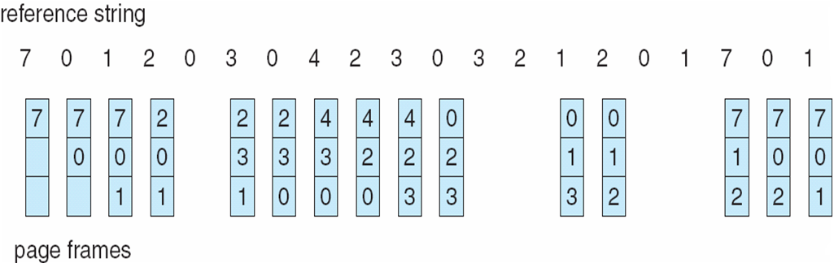
FIFO Page Replacement
If a page comes in earlier than another page, the earlier page will be replaced before the later page.
Page fault: 15
Page replacement: 12

Slide 39

Graph of Page Faults Versus The Number of Frames

Slide 40
First-In-First-Out (FIFO) Algorithm
Reference string: 1, 2, 3, 4, 1, 2, 5, 1, 2, 3, 4, 5
3 frames (3 pages can be in memory at a time per process)
4 frames
1
1
1
4
4
4
5
5
5
5
5
5
2
2
2
1
1
1
1
1
3
3
3
3
3
3
2
2
2
2
2
4
4
9 page faults
1
1
1
1
1
1
5
5
5
5
4
4
2
2
2
2
2
2
1
1
1
1
5
3
3
3
3
3
5
2
2
2
2
4
4
4
4
4
4
3
3
3
10 page faults

Slide 41
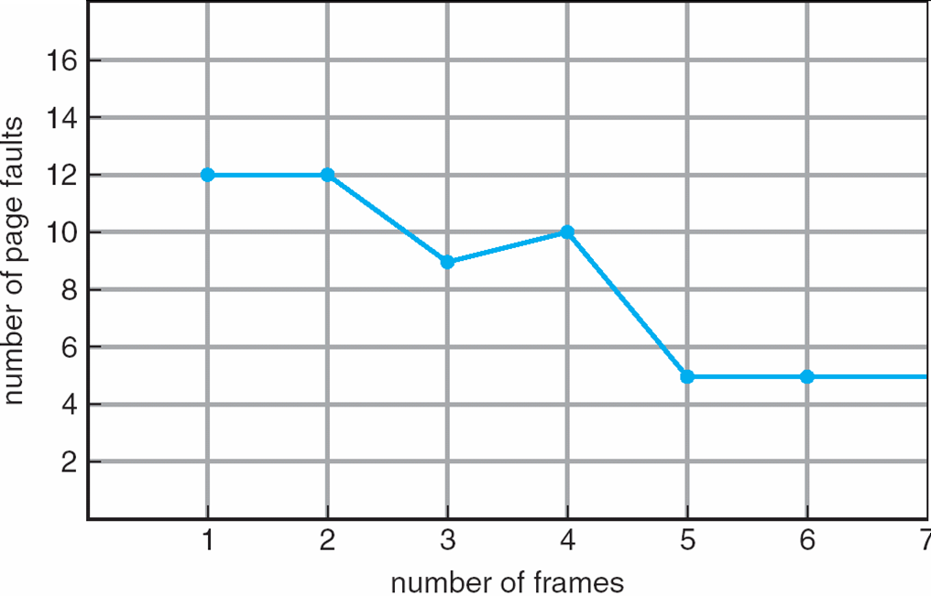
FIFO Illustrating Belady’s Anomaly
Belady’s Anomaly（Belady异常）: more frames ⇒ more page faults

Slide 42
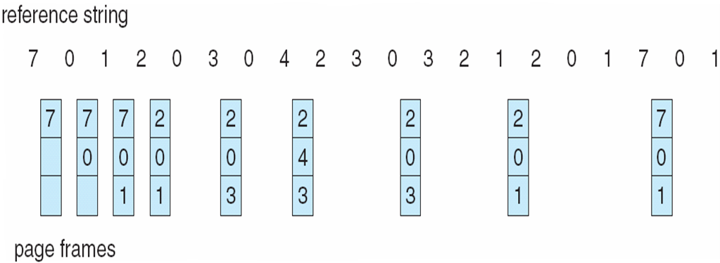
Optimal Page Replacement
Look into the future, and replace the page that will not be needed in the furthest future.
Page fault: 9
Page replacement: 6

Slide 43
Optimal Algorithm
Replace page that will not be used for longest period of time
4 frames example
1, 2, 3, 4, 1, 2, 5, 1, 2, 3, 4, 5
How do you know this?
Used for measuring how well your algorithm performs
1
2
6 page faults
3
4
5

Slide 44

Least Recently Used (LRU) Algorithm
Look into the past, and replace the page that has not been used for the longest time.
LRU：最近最少使用算法
Page fault: 12
Page replacement: 9

Slide 45




Least Recently Used (LRU) Algorithm
Reference string: 1, 2, 3, 4, 1, 2, 5, 1, 2, 3, 4, 5
LRU：8 pages faults
FIFO：10 pages faults
1
1
1
1
1
1
1
1
1
1
1
5
2
2
2
2
2
2
2
2
2
2
2
3
3
3
3
5
5
5
4
4
4
4
4
4
4
4
3
3
3
1
1
1
1
1
1
5
5
5
4
4
2
2
2
2
2
2
1
1
1
5
3
3
3
3
3
5
2
2
2
4
4
4
4
4
4
3
3
3

Slide 46
LRU Algorithm (Cont.)
The problem of LRU implementation is to determine an order for the frames defined by the time of last use.（LRU按照最后一次使用时间来确定换出顺序）
How to implement LRU?
  Counter implementation（计数器）
  Stack implementation（堆栈）
  Approximation implementation（近似）

Slide 47
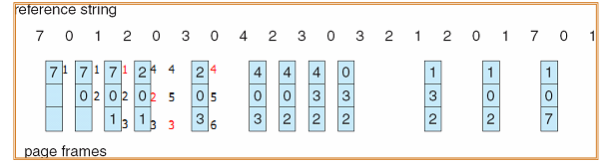
LRU Algorithm (Cont.)
Counter implementation
  Associate with each page-table entry a time-of-use fieldAdd to the CPU a logical clock or counter which is incremented for every memory reference
  Whenever a reference to a page is made, the contents of the clock register are copied to the time-of-use field in the page table entry for that page（每当对页进行引用时，时钟寄存器的内容就会被复制到该页的使用时间字段中）
  We replace the page with the smallest time value.
Notes:
LRU算法需要硬件支持来记载页面过去的使用情况

Slide 48
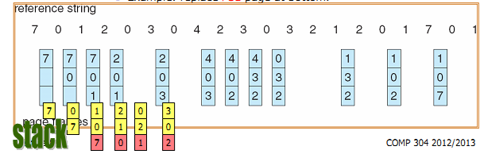
LRU Algorithm (Cont.)
Stack implementation – keep a stack of page numbers in a double link form:
  Page referenced: move it to the top
  So, the most recently used page is always at the top of the stack
  No search for replacement

Slide 49

Use Of A Stack to Record The Most Recent Page References

Slide 50
LRU Approximation Algorithms
Reference bit（额外引用位）
  With each page associate a bit, initially = 0
  When page is referenced bit set to 1
  Replace the one which is 0 (if one exists)
    We do not know the order, however
  每个页面保留一个8位的字节，定时器中断定期地将调用过的页面设置为1，再定期丢弃最低位，如：
    11000100（最近使用）
    01110111

Slide 51
LRU Approximation Algorithms
Second chance（第二次机会算法/时钟算法）
  Need reference bit（引用位）
  Clock replacement
  If page to be replaced (in clock order) has reference bit = 1 then:
    set reference bit 0
    leave page in memory
    replace next page (in clock order), subject to same rules

Slide 52
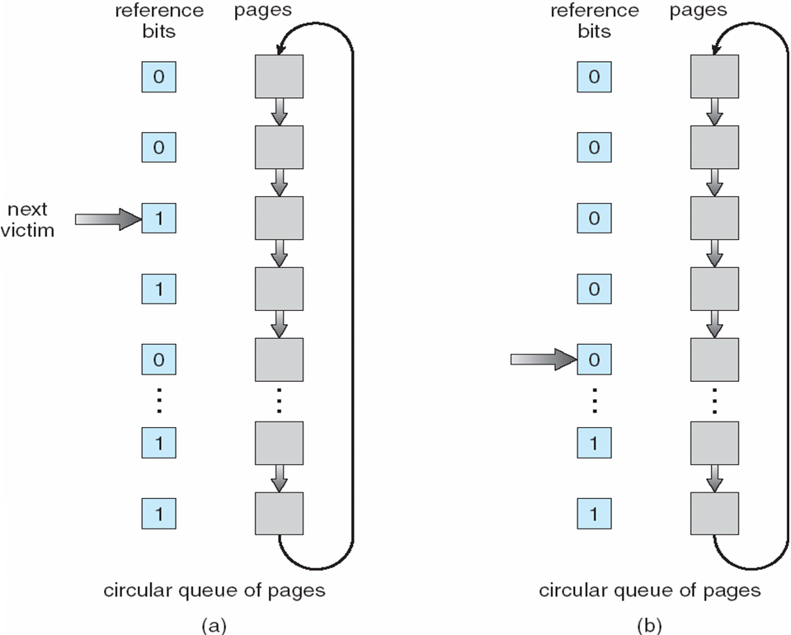
Second-Chance (clock) Page-Replacement Algorithm

Slide 53
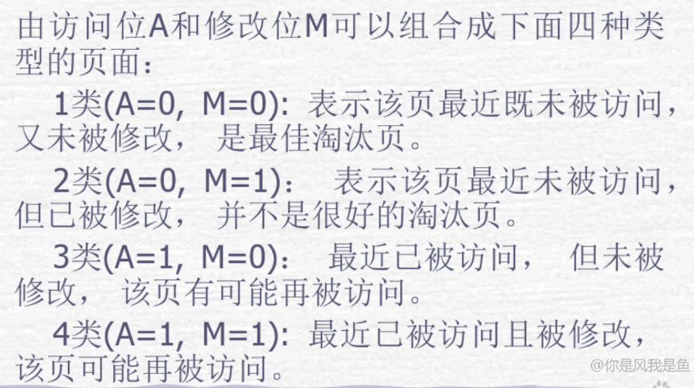
LRU Approximation Algorithms
增强型第二次机会算法
  近似于LRU算法，不但希望淘汰最近未使用的页面，还希望被挑选的页面在内存驻留期间，其页面内容没有给修改过。
  增加两个硬件位：访问位和修改位（0表示未访问或未修改）

Slide 54
Counting Algorithms
Keep a counter of the number of references that have been made to each page
LFU Algorithm（最不经常使用）: replaces page with smallest count（次数最少的页面最少用）
  问题：不确定什么时候使用的
  解决方案：定期将计数右移1位，形成指数衰减的平均使用计数
MFU Algorithm（最经常使用）: based on the argument that the page with the smallest count was probably just brought in and has yet to be used（刚调入的页面可能还没用到）
问题：需要用到计数器（昂贵），不能很好地近似OPT

Slide 55
影响缺页次数的因素
1）分配给程序的物理页数目
  分配给程序的物理页面越多，则同时装入内存的页面数就越多，减少了缺页中断的次数，降低了缺页中断率。
2）页面大小
  页面大小取决于内存块的大小，页面大每次装入一页的信息量就大，减少了缺页中断的次数
3）程序的编制方法
4）页面置换算法

Slide 56
页表各类添加位
页表中除了页号和物理块，增加若干项，以完成调入功能和置换功能
1）状态位P：是否已调入内存
2）访问位A：记录该页在一段时间内被访问的次数，或是否被访问
3）修改位M：页面是否被修改

Slide 57
例题
虚拟分页存储管理中有页表若干项，当内存中某一页被淘汰时，可能根据下列哪项来决定是否将该页面写回外存？
A 访问标志
B是否在内存中 标志
C 外存地址
D 修改标志
答：D

Slide 58
例题
某系统的页面大小是1KB，某程序的大小是4.9KB，依次装入如下逻辑地址访问存储器：756,897,1044,1950,235,4000,1504,2597,2896,4501,4890,6768
1）写出程序的页面访问序列？
答： 0,0,1,1,0,3,1,2,2,4,4,3
2）请写出程序的引用串？
答： 0, 1, 0,3,1,2, 4, 3

Slide 59
例题
设某进程分得的内存页面数为m，其需访问的页面个数为p，其中有n个不相同的页面，对于任意置换算法，
（1）求页面错误次数的下限
（2）求页面错误次数的上限
答：
（1）下限是n
（2）上限是p
说明：因为页面序列中有n个不同的页号，这n个页面可定是要通过页面错误中断装入内存的，故错误数的下限是n；因为页面序列的长度是p，即使每个页面都错误，其次数也不会超过p，故上限是p。

Slide 60
例题
系统为某进程分配了4个页框，该进程已访问的页号序列为：
2,0,2,9,3,4,2,8,2,4,8,4,5,7
依据LRU（最近最少使用）页面置换算法，写出页面置换过程？
答：
2
2
2
2
2
2
2
2
2
2
2
2
2
7
0
0
0
0
4
4
4
4
4
4
4
4
4
9
9
9
9
8
8
8
8
8
8
8
3
3
3
3
3
3
3
3
5
5

Slide 61
Chapter 9: Virtual Memory
Background
Demand Paging（请求页面）
Copy-on-Write（写时复制）
Page Replacement（页面置换）
Allocation of Frames （帧分配）
Thrashing（抖动）
Working-Set Model（工作集模型）
Allocating Kernel Memory（分配内核内存）
Other Considerations（其他）
Operating-System Examples

Slide 62
Allocation of Frames
Each process needs minimum number of pages
The minimum number of frames is defined by the computer architecture（最小帧数由计算机体系结构定义）
Two major allocation schemes
  fixed allocation（固定分配）
  priority allocation（优先级分配）

Slide 63

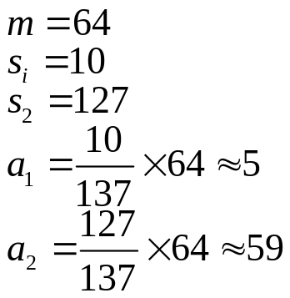
Fixed Allocation
Equal allocation（平均分配） – For example, if there are 100 frames and 5 processes, give each process 20 frames.
Proportional allocation（按比例分配） – Allocate according to the size of process

Slide 64
Priority Allocation
Use a proportional allocation scheme using priorities（优先级） rather than size
If process P_{i} generates a page fault,
  select for replacement one of its frames（换自己的帧）
  select for replacement a frame from a process with lower priority number（换更低优先级进程的帧）

Slide 65
Global vs. Local Allocation
Global replacement（全局置换） – process selects a replacement frame from the set of all frames; one process can take a frame from another
Local replacement （局部置换）– each process selects from only its own set of allocated frames

Slide 66
Chapter 9: Virtual Memory
Background
Demand Paging（请求页面）
Copy-on-Write（写时复制）
Page Replacement（页面置换）
Allocation of Frames （帧分配）
Thrashing（抖动）
Working-Set Model（工作集模型）
Allocating Kernel Memory（分配内核内存）
Other Considerations（其他）
Operating-System Examples

Slide 67
Thrashing
If a process does not have “enough” pages, the page-fault rate is very high. This leads to:
  low CPU utilization
  operating system thinks that it needs to increase the degree of multiprogramming
  another process added to the system
Thrashing ≡ a process is busy swapping pages in and out
Notes:
操作系统的调度程序看到 CPU 利用率很低，会认为是因为内存中可运行的进程太少（即多道程序度太低），导致 CPU 经常无事可做。
所以，系统会尝试增加多道程序度——也就是把更多进程加载到内存中，希望当一个进程在等待 I/O 时，其他进程可以运行，从而提高 CPU 利用率。

Slide 68
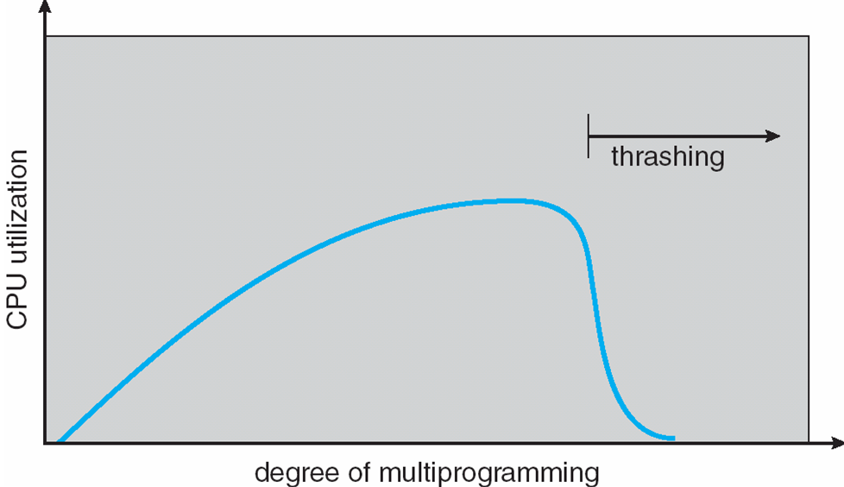
Thrashing (Cont.)

Slide 69
Demand Paging and Thrashing
Why does demand paging work?
Locality model
  Process migrates from one locality to another
  Localities may overlap
Why does thrashing occur?
Σ size of locality > total memory size

Slide 70
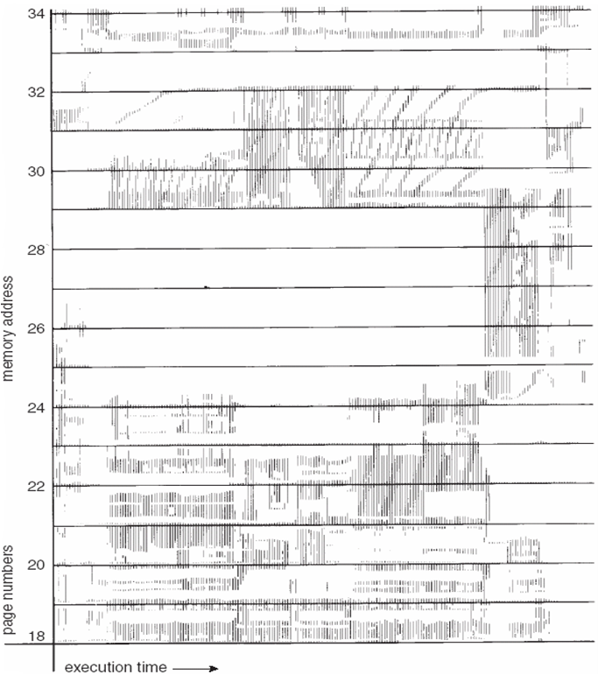
Locality In A Memory-Reference Pattern

Slide 71
Chapter 9: Virtual Memory
Background
Demand Paging（请求页面）
Copy-on-Write（写时复制）
Page Replacement（页面置换）
Allocation of Frames （帧分配）
Thrashing（抖动）
Working-Set Model（工作集模型）
Allocating Kernel Memory（分配内核内存）
Other Considerations（其他）
Operating-System Examples

Slide 72
Working-Set Model
Δ ≡ working-set window ≡ a fixed number of page references
Example: 10,000 instruction
WSS_{i} (working set of Process P_{i}) =
total number of pages referenced in the most recent Δ (varies in time)
  if Δ too small will not encompass entire locality
  if Δ too large will encompass several localities
  if Δ = ∞ ⇒ will encompass entire program
D = Σ WSS_{i} ≡ total demand frames
if D > m ⇒ Thrashing
Policy if D > m, then suspend one of the processes
Notes:
m, total number of available frames

Slide 73

Working Sets and Page Fault Rates
There is a direct relationship between the working set of a process and its page-fault rate.
Notes:
A peak in the page-fault rate occurs when we begin demand-paging a new locality, however, once the working set of this new locality is in memory, the page-fault rate falls. When the process moves to a new working set, the page-fault rate rises towards a peak once again.
There is a direct relationship between the working set of a process and its page-fault rate.

Slide 74

Working-set model

Slide 75
Keeping Track of the Working Set
Approximate with a fixed-interval timer + a reference bit
Example: Δ = 10,000 references
  Timer interrupts after every 5000 references
  Keep in memory 2 bits for each page
  Whenever a timer interrupts, copy and sets the values of all reference bits to 0
  If one of the bits in memory = 1 ⇒ page in working set
Why is this not completely accurate?
Improvement = 10 bits and interrupt every 1000 time units

Slide 76

Page-Fault Frequency Scheme
Establish “acceptable” page-fault rate
  If actual rate too low, process loses frame
  If actual rate too high, process gains frame

Slide 77
抖动预防策略
采取局部置换策略
  在页面分配和置换策略中，如果采取的是可变分配方式，则为了预防发生抖动，可采取局部置换策略
把工作集算法融入到处理机调度中
  当调度程序发现处理机利用率低下时，它将试图从外存调入一个新作业进入内存，来改善处理机的利用率
利用“L=S”准则调节缺页率
  Denning于1980年提出了“L=S”准则来调节多道程序度，其中L是相邻缺页之间的平均时间（平稳运行时间），S是平均缺页服务时间，即用于置换一个页面所需的时间。
  如果L>>S:很少发生缺页
  如果L<S:频繁缺页
  L=S：磁盘和处理机可达到它们的最大利用率
Notes:
L：缺页之间的平均时间
这指的是系统在两次缺页异常之间能够有效运行进程的平均时间。
L 越大，说明系统运行得很顺畅，缺页发生得不频繁，CPU 有充足的时间执行指令。
L 越小，说明缺页发生得非常密集，系统刚处理完一个缺页，马上又遇到下一个，CPU 有效工作时间很短。
S：平均缺页服务时间
这指的是处理一次缺页异常所需的平均时间。主要包括：
处理缺页异常的内核开销。
从磁盘读入所需页面的I/O时间（这是最主要、最耗时的部分）。
可能需要的页面换出时间。
这个时间主要由磁盘设备的性能决定。

Slide 78
Memory-Mapped Files
Memory-mapped file I/O allows file I/O to be treated as routine memory access by mapping a disk block to a page in memory（通过将磁盘块映射到内存中的页面，内存映射文件I/O允许将文件I/O视为例行内存访问）
A file is initially read using demand paging. A page-sized portion of the file is read from the file system into a physical page. Subsequent reads/writes to/from the file are treated as ordinary memory accesses.（请求访问内存的方式，而不是运行read或write系统调用的方式）
Simplifies file access by treating file I/O through memory rather than read() write() system calls
Less overhead than using read() and write() system calls

Slide 79
Memory-Mapped Files
内存映射文件的核心理念是：让进程的一段虚拟地址空间与一个文件（或文件的一部分）直接关联起来。 当进程访问这段虚拟地址时，操作系统通过其页表机制，自动将访问转换为对文件相应位置的读写。
Also allows several processes to map the same file allowing the pages in memory to be shared（还允许多个进程映射相同的文件，从而允许共享内存中的页面）
Writes by any of the processes modify the data in virtual memory and can be seen by all others that map the same section of the file.（任何进程的写操作都会修改虚拟内存中的数据，并且可以被映射文件同一部分的所有其他进程看到。）
Notes:
把一个文件映射到不同进程的地址空间,可以实现文件共享

Slide 80
Memory-Mapped Files
与传统的文件访问方式的区别：
  以访问内存的方式访问
  文件数据的读入、写出由操作系统自动完成
  进程关闭文件时，操作系统自动将文件被修改的数据写回磁盘
Notes:
把一个文件映射到不同进程的地址空间,可以实现文件共享

Slide 81
步骤
整个过程可以分为两个主要阶段：映射建立阶段和访问执行阶段。
阶段一：映射建立
这一步是应用程序主动发起的，为后续的访问铺平道路。
1）应用程序发起系统调用
在类Unix系统中（如Linux, macOS），调用 mmap()。
在Windows系统中，调用 CreateFileMapping() 和MapViewOfFile()
2）在虚拟地址空间中分配区域
操作系统在调用进程的虚拟地址空间中，寻找一段足够大的、未被使用的连续虚拟内存区域。此时，操作系统仅仅是在进程的页表中“预订”了这段地址范围，并标记其用途为“内存映射文件”。关键点在于：此时并没有分配实际的物理内存，也没有将整个文件内容加载到内存中。

Slide 82
步骤
阶段二：访问执行（按需分页）
在这个阶段，所有操作都是按需、自动发生的。
1）进程访问映射区域
应用程序第一次通过指针读取或写入之前建立的映射区域内的某个地址，触发缺页中断
CPU试图访问这个虚拟地址，但发现该地址在页表中对应的物理页框是无效的（因为一开始只是预订，没有分配实际物理页）。这会触发一个硬件异常，称为“缺页中断”。
2）操作系统处理缺页中断
操作系统接管控制权，检查缺页的地址。
它发现这个地址属于一个“内存映射文件”区域
3）分配物理内存页
操作系统从物理内存中分配一个空闲的帧

Slide 83
步骤
4）从文件加载数据
操作系统计算出进程访问的虚拟地址对应在文件中的具体位置（根据偏移量）。
然后，它从磁盘文件的这个位置，读取一帧的数据，加载到刚刚分配的物理内存页中。
5）更新页表
操作系统更新进程的页表，将之前触发缺页的那个虚拟页面，映射到刚分配的物理内存页上。并将该页标记为valid。
6）进程恢复执行
这一次，CPU再次访问同一个虚拟地址，页表显示它是有效的，并且指向了刚刚加载了文件数据的物理内存。访问成功，进程获得了它想要的数据。

Slide 84
核心原理与优点
减少数据拷贝：这是最核心的优点。传统的文件I/O（如read和write系统调用）需要将数据从内核空间的缓冲区拷贝到用户空间的缓冲区，或者反过来。内存映射文件消除了这次拷贝，因为进程直接通过内存地址访问由操作系统管理的数据。对于大文件操作，这能带来显著的性能提升。
利用操作系统的页缓存：映射的文件区域自然由操作系统的页缓存（Page Cache）管理。这意味着频繁访问的部分会保留在物理内存中，提供类似内存的访问速度。
高效的分页机制：当进程访问一个尚未加载到物理内存的“页”时，会触发一个缺页中断，操作系统会自动从磁盘加载所需的数据页。这个过程对应用程序是透明的，并且是按需加载的，非常高效。写入操作也由操作系统通过脏页回写机制来管理，延迟写入磁盘。

Slide 85
缺点
不适合小文件：映射本身有开销，对于小文件，传统I/O可能更简单高效。
内存管理复杂性：需要处理缺页错误（虽然通常由OS自动处理），并且如果访问模式非常随机且跨度大，可能会产生大量的缺页中断，反而降低性能。
数据一致性：写入操作是异步由操作系统刷回磁盘的，在系统崩溃时可能会有数据丢失的风险。
文件大小限制：在32位系统上，虚拟地址空间有限，可能无法映射非常大的文件。

Slide 86
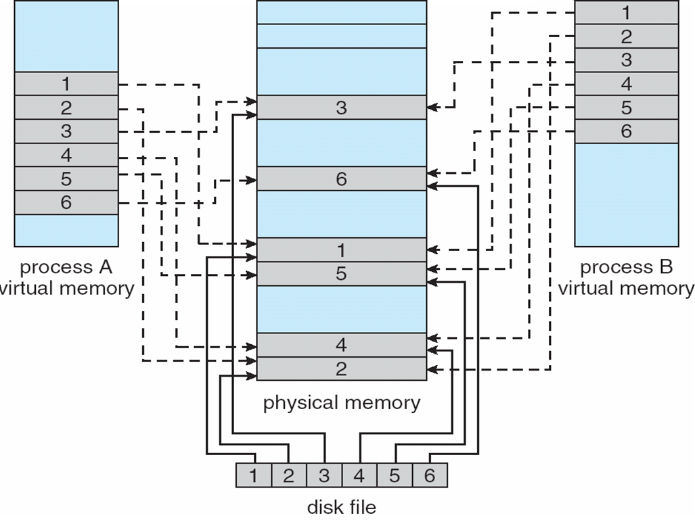
Memory Mapped Files

Slide 87
Memory-Mapped Files
The sharing of memory-mapped files is similar to shared memory（内存映射文件共享与共享内存类似）
But not all systems use the same mechanism for both
  On UNIX and Linux, use mmap() for memory mapping, use shmget() and shmat() for shared memory
  On Windows, shared memory is accomplished by memory mapping files.
Notes:
内存映射文件的共享和共享内存类似,但不同的OS实现不同

Slide 88
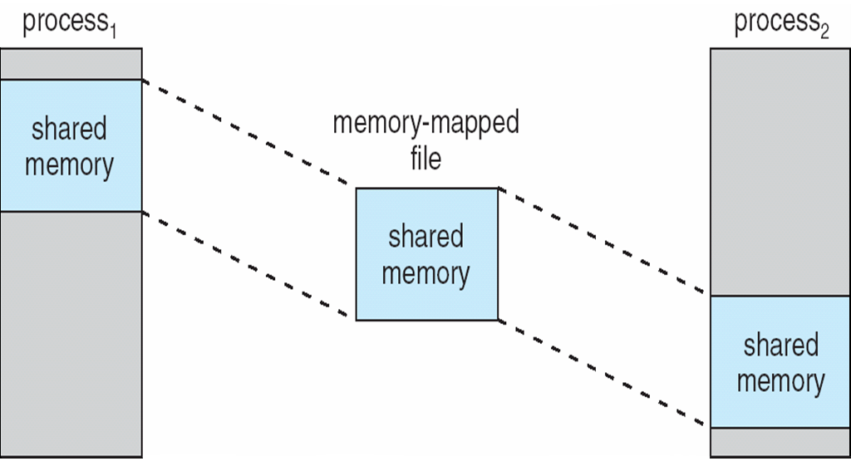
Memory-Mapped Shared Memory in Windows

Slide 89
Chapter 9: Virtual Memory
Background
Demand Paging（请求页面）
Copy-on-Write（写时复制）
Page Replacement（页面置换）
Allocation of Frames （帧分配）
Thrashing（抖动）
Working-Set Model（工作集模型）
Allocating Kernel Memory（分配内核内存）
Other Considerations（其他）
Operating-System Examples

Slide 90
Allocating Kernel Memory
Kernel memory is treated differently from user memory（内核内存与用户内存不一样）
Often allocated from a free-memory pool
  Kernel requests memory for structures of varying sizes（不同大小）
  Some kernel memory needs to be contiguous（连续）
Two strategies for managing free memory that is assigned to kernel processes
  Buddy system（伙伴系统）
  Slab allocation（Slab分配）

Slide 91
Buddy System
Allocates memory from fixed-size segment consisting of physically-contiguous pages
Memory allocated using power-of-2 allocator
  Satisfies requests in units sized as power of 2(满足以2的幂为单位的请求)
  Request rounded up to next highest power of 2(请求四舍五入到2的下一个最高幂)
  When smaller allocation needed than is available, current chunk split into two buddies of next-lower power of 2(当需要的分配比可用的更小时，当前块被分成下一个2次幂的两个伙伴)
    Continue until appropriate sized chunk available
缺点：造成分配段内的碎片

Slide 92
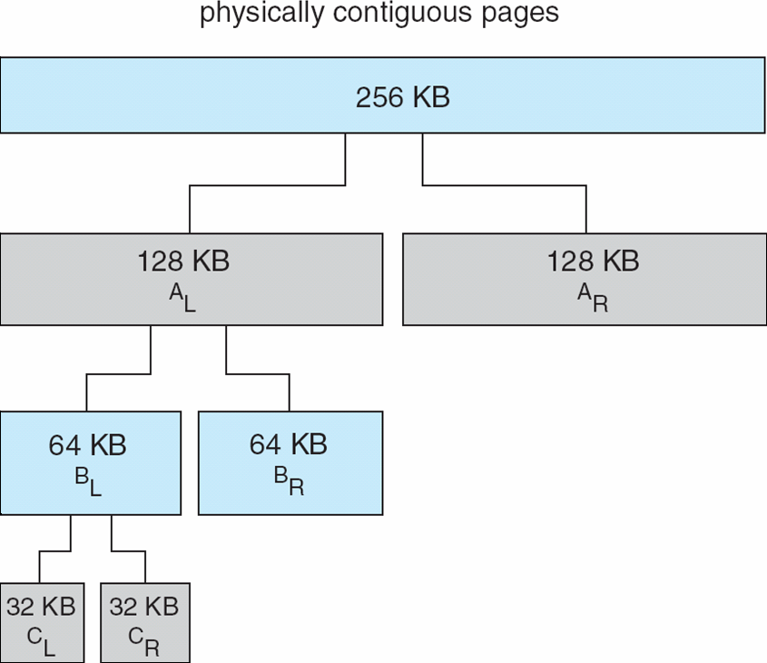
Buddy System Allocator
Notes:
Assume the size of a memory segment is initially 256KB and the kernel requests 21KB of memory. The segment is initially divided into two buddies --- which we will call A_{L} and A_{R} ---- each 128KB in size. One of these buddies is further divided into two 64KB buddies ---- B_{L} and B_{R}. Then B_{L} is again divided into two 32KB buddiese ---- C_{L} and C_{R} , one of these buddies is used to satisfy the 21KB request.

Slide 93
Slab Allocator
Slab is one or more physically contiguous pages（每个Slab由一个或多个物理上连续的页组成）
Cache consists of one or more slabs（每个cache由一个或多个slab组成）
Single cache for each unique kernel data structure
  Each cache filled with objects
  When cache created, filled with objects marked as free
  When structures stored, objects marked as used
  If slab is full of used objects, next object allocated from empty slab
    If no empty slabs, new slab allocated
Benefits include no fragmentation, fast memory request satisfaction（没有碎片，内存需求快速满足）

Slide 94

Slab Allocation

Slide 95
Slab Allocator
Slab 主要优点
  没有因碎片而引起内存浪费。
    每个内核数据结构都有关联的cache，每个cache都由一个或多个slab组成，而slab按所表示对象的大小来分块。因此，当内核请求对象内存时，slab分配器可以返回刚好表示对象的所需内存。
  可以快速满足内存请求。
    分配和释放内存是一个耗时过程。然而，由于对象已预先创建，因此可以从cache中快速分配。

Slide 96
Chapter 9: Virtual Memory
Background
Demand Paging
Copy-on-Write
Page Replacement
Allocation of Frames
Thrashing
Memory-Mapped Files
Allocating Kernel Memory
Other Considerations
Operating-System Examples

Slide 97
Other Issues -- Prepaging
Prepaging（预调页面）
  To reduce the large number of page faults that occurs at process startup（解决冷启动问题）
  Prepage all or some of the pages a process will need, before they are referenced
  But if prepaged pages are unused, I/O and memory was wasted(加载的页面没有用到，资源就浪费了)
  Assume s pages are prepaged and α of the pages is used
    Is cost of s * α save pages faults > or < than the cost of prepaging s * (1- α) unnecessary pages?
    α near zero ⇒ prepaging loses

Slide 98
Other Issues – Page Size
Page size selection must take into consideration（页面大小的选择）:
  Fragmentation（碎片问题）
    Need a small page size to minimize internal fragmentation
  Page table size （页表大小）
    Need a large page size to decrease the size of page table
  I/O overhead （I/O时间）
    Need a large page size to minimize I/O time
  Locality （局部性）
    A smaller page size allows each page to match program locality more accurately
    Thus a smaller page size should result in less I/O and less total allocated memory.
  Page fault（页面错误）
    Need a large page size to minimize the number of page faults

Slide 99
Other Issues – TLB Reach
TLB Reach（TLB范围） - The amount of memory accessible from the TLB
TLB Reach = (TLB Size) X (Page Size)
Ideally, the working set of each process is stored in the TLB（工作集保存在TLB里）
  Otherwise there is a high degree of page faults
Increase the Page Size（增加页的大小）
  This may lead to an increase in fragmentation as not all applications require a large page size（可能导致碎片增加）
Provide Multiple Page Sizes（提供不同大小的页）
  This allows applications that require larger page sizes the opportunity to use them

Slide 100
Other Issues – Program Structure
Program structure
  Int[128,128] data;
  Each row is stored in one page
  Program 1
for (j = 0; j <128; j++)
for (i = 0; i < 128; i++)
data[i,j] = 0;
  128 x 128 = 16,384 page faults
  Program 2
  for (i = 0; i < 128; i++)
  for (j = 0; j < 128; j++)
  data[i,j] = 0;
  128 page faults

Slide 101

Other Issues – I/O interlock
I/O Interlock – Pages must sometimes be locked into memory（页有时必须锁定在内存里）
Consider I/O - Pages that are used for copying a file from a device must be locked from being selected for eviction by a page replacement algorithm（用于从设备复制文件的页面必须锁定，以免被页面替换算法选中）
How to lock pages into memory?
  A lock bit is associated with every frame.
  Set lock bit on if a page need to be locked

Slide 102
Chapter 9: Virtual Memory
Background
Demand Paging
Copy-on-Write
Page Replacement
Allocation of Frames
Thrashing
Working-Set Model
Allocating Kernel Memory
Other Considerations
Operating-System Examples

Slide 103
Operating System Examples
Windows XP
Solaris

Slide 104
Windows XP
Uses demand paging with clustering（聚簇）. Clustering brings in pages surrounding the faulting page（缺页错误时，不但调入出错页面，还调入之后的多个页面）
Processes are assigned working set minimum and working set maximum（工作最小/最大值）
  Working set minimum is the minimum number of pages the process is guaranteed to have in memory
  A process may be assigned as many pages up to its working set maximum
  For most applications, the value of working set minimum and maximum is 50 and 345 pages respectively.

Slide 105
Windows XP
The virtual memory manager maintains a list of free page frames.（虚拟内存管理器维护一个空闲页帧列表）
  If a page fault occurs for a process that is below its working-set maximum, the virtual memory manager allocates a page from the list of free pages（如果低于其工作集最大值的进程发生页面错误，虚拟内存管理器将从空闲页面列表中分配一个页面）
  If a page fault occurs for a process that is at its working-set maximum, it must select a page for replacement using a local page-replacement policy.（如果处于其工作集最大值的进程发生页面错误，则必须使用本地页面替换策略选择要替换的页面。）

Slide 106
Windows XP
When the amount of free memory in the system falls below a threshold, automatic working-set trimming（自动工作集修剪） is performed to restore the amount of free memory（当系统中的空闲内存量低于阈值时，将执行自动工作集修剪（工作集修剪）以恢复空闲内存量）
  Working-set trimming removes pages from processes that have pages in excess of their working-set minimum（工作集修剪会从工作集大小超过其最小值的进程页面中移除页面）
  Once sufficient free memory is available, a process that is at its working-set minimum may be allocated pages from the free page frame list.（一旦有足够的空闲内存可用，处于工作集最小值的进程可以从空闲页帧列表中分配页面）

Slide 107
Solaris
Maintains a list of free pages to assign faulting processes（维护空闲页面列表以分配故障进程）
  Lotsfree – threshold parameter (amount of free memory) to begin paging（开始分页的阈值）
  Desfree – threshold parameter to increasing paging（增加分页的阈值）
  Minfree – threshold parameter to being swapping（置换的阈值）

Slide 108
Solaris
Lotsfree – threshold parameter (amount of free memory) to begin paging
  Lotsfree is typically set to 1/64 the size of the physical memory
  4 times per second, the kernel checks whether the amount of free memory is less than lotsfree
    If below lotsfree, a process pageout starts up, which is similar to the second-chance algorithm（如果低于lotsfree，则启动进程页出，这与第二次机会算法类似）

Slide 109
Solaris
Paging is performed by pageout process
  Pageout scans pages using modified clock algorithm
  Scanrate is the rate at which pages are scanned. This ranges from slowscan to fastscan（Scanrate是扫描页面的速率。范围从慢扫描到快扫描）
  Pageout is called more frequently depending upon the amount of free memory available（根据可用的空闲内存量，更频繁地调用页出）

Slide 110
Solaris
If free memory falls below desfree, pageout will run 100 times per second with the intention of keeping at least desfree free memory available（如果空闲内存低于desfree， pageout将每秒运行100次，目的是至少保持desfree可用的空闲内存）
If the pageout is unable to keep free memory at desfree for a 30-second average, the kernel begins swapping processes. （如果分页输出无法在平均30秒内保持空闲内存，内核就会开始置换）
  Free all pages allocated to swappped processes.
  The kernel looks for processes that have been idle for a long time.
If the system unable to maintain free memory at minfree, the pageout process is called for every request for a new page.

Slide 111

Solaris 2 Page Scanner

Slide 112
例题
为使虚拟存储管理系统具有良好的性能，应用程序应具备的特征是（）
A 程序模块化程度高，由许多小模块组成
B 程序的I/O操作较少
C 良好的局部性
D 程序实际大小应小于实际物理内存容量
答：C

Slide 113
例题
虚拟内存管理中，TLB的作用是（）
A 存储页表项
B 加速地址转换
C 管理物理内存
D 处理缺页中断
答：B

Slide 114
例题
虚存管理和实存管理的主要区别是（ ）
A.虚存区分逻辑地址和物理地址，实存不分；
B.实存要求一程序在内存必须连续，虚存不需要连续的内存；
C.实存要求一程序必须全部装入内存才开始运行，虚存允许程序在执行的过程中逐步装入；
D.虚存以逻辑地址执行程序，实存以物理地址执行程序；
答：C

Slide 115
例题
在下列有关请求分页管理的叙述中，正确的是（ ）。
A.程序和数据是在开始执行前一次性装入的
B.产生缺页中断定要淘汰一个页面
C.一个被淘汰的页面一定要写回外存
D.在页表中要有“中段位”.“访问位”和“改变位”等信息
答：D

Slide 116
例题
在请求分页存储管理中，若采用FIFO页面淘汰算法，则当进程分配到的页面数增加时，缺页中断的次数（ ）。
A.减少 B.增加 C.无影响 D.可能增加也可能减少
答案： D

Slide 117
例题
在可变式分区分配方案中，某一作业完成后，系统收回其主存空间，并与相邻空闲区合并，为此需修改空闲区表，造成空闲区数减2的情况是（ ）。
A.无上邻空闲区，也无下邻空闲区
B.有上邻空闲区，但无下邻空闲区
C.有下邻空闲区，但无上邻空闲区
D.有上邻空闲区，也有下邻空闲区
答案： D

Slide 118
例题
【多选】下面哪些存储分配方法可能使系统抖动？（ ）
A.可变分区 B.页式
C.段式 D.段页式
答案： BD

Slide 119
例题
【多选】在以下存储管理方案中，适用于多道程序设计系统的是（ ）。
A．单用户连续分配 B.固定式分区分配
C.可变式分区分配 D.页式存储管理
答案：CD

Slide 120
例题
【多选】下列存储器哪些可用来存储页表？
A.Cache B.磁盘 C.主存 D.快表
答案：ACD

Slide 121
【单选】 设内存的分配情况如下图所示。若要申请一块40K字节的内存空间，若采用最佳适应算法，则所得到的分区首址为（ ）。
A.100K B.190K C.330K D.410K
答案：C
000K
100K
180K
190K
280K
330K
390K
410K
512K-1
占用
占用
占用
占用
┇

Slide 122
例题
【计算】考虑一个有快表的请求分页系统，设内存的读写周期为1us,内外存之间传送一个页面的平均时间为5ms，快表的命中率为80%，页面失效率为10％，求内存的有效存取时间。
答案：EAT＝命中快表时的存取时间×快表命中率＋命中内存时的存取时间×内存命中率＋页面失效时的存取时间×页面失效率
将题中的已知条件代入可得
EAT=1us×80%+2us×10%+(5000us+2us)×10%
=0.8us+0.2us+500.2us
=501.2us

Slide 123
例题
【计算】对于一个使用快表的页式虚存，设快表的命中率为70％，内存的存取周期为1us；缺页处理时，若内存有可用空间或被置换的页面在内存未被修改过，则处理一个缺页中断需8ms，否则需20ms。假定被置换的页面60％是属于后一种情况，则为了保证有效存取时间不超过2us，问可接受的最大缺页率是多少？
答案：设可接受的最大缺页率为p，则有
1us×0.7+2us×(1-0.7-p)+0.4p×8ms+0.6p×20ms=2us
即 0.7+0.6-2p+3200p+1200p=2
15198p=0.7
p=0.000046

Slide 124
例题
【计算】考虑一个分页存储器，其页表存放在内存。
（1）若内存的存取周期为0.6us，则CPU从内存取一条指令（或一个操作数）需多少时间？
（2）若使用快表且快表的命中率为75％，则内存的平均存取周期为多少？
答案：
（1）因为页表放在内存，故取一条指令（或一个操作数）须访问两次内存，所以需0.6us×2 = 1.2us的时间。
（2）这里假定访问快表的时间可以忽略不计，命中快表时取数只要一次访存，故此时的平均存取周期为
0.6us×0.75+1.2us×(1-0.75)=0.75us

Slide 125
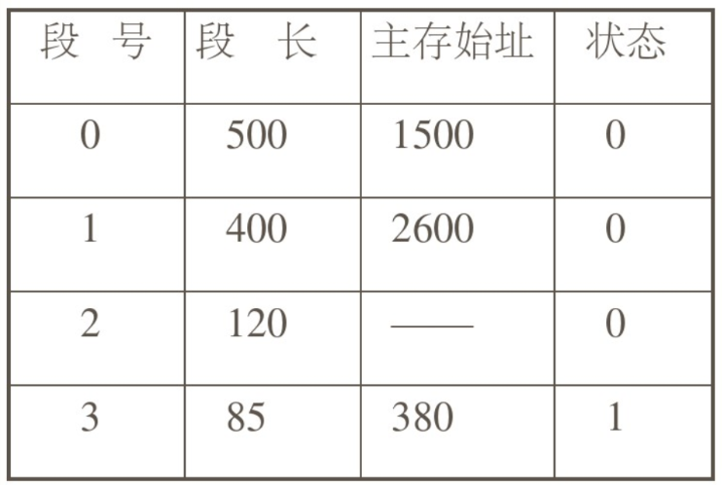
例题
某段式存储管理系统中，有一作业共4段，段号为0,1，2,3，段表如下：
计算逻辑地址[0,45],[1,50],[2,60],[3,90]相应的主存地址。当无法进行地址转换时，应说明产生何种中断。

Slide 126
例题
答：
逻辑地址[0,45]相应的主存地址为1545
逻辑地址[1,50]相应的主存地址为2650
逻辑地址[2,60]产生缺页中断
逻辑地址[3,90]产生地址越界中断

Slide 127
例题
在某分页虚存系统中，测得CPU和磁盘的利用率如下，试指出每种情况下的问题和措施。
CPU的利用率为15％，磁盘利用率为95％；
CPU的利用率为88％，磁盘利用率为3％；
CPU的利用率为13％，磁盘利用率为5％。
答：
（1）可能已出现了抖动现象，应减少系统的进程数；
（2）系统比较正常，可考虑适当增加进程数以提高资源利用率；
（3）CPU和磁盘的利用率都较低，必须增加并发进程数。

Slide 128
例题
考虑一个由8个页面，每页1K字节组成的逻辑空间，把它映射到由32个物理帧组成的存储器。问：
（1）有效的逻辑地址有多少位？
（2）有效的物理地址有多少位？
答：
（1）逻辑地址有13位
（2）物理地址有15位
说明：解此题的关键是要知道在分页管理中，“页”和“帧”是一样大小的，这样才知道物理存储器是32K。

Slide 129
例题
设某计算机的逻辑地址空间和物理地址空间均为64KB，按字节编址。若某进程最多需要6页数据存储空间，页的大小为1KB，操作系统采用固定分配局部置换策略为此进程分配4个帧。在时刻260前的该进程访问情况如下：
当该进程执行到时刻260时，要访问的逻辑地址为17CA(H)的数据，请回答：
1）该逻辑地址对应的页号是多少
2）若采用先进先出置换算法，该逻辑地址对应的物理地址是？
3）若采用时钟置换算法，当前指针指向2号页框。该逻辑地址对应的物理地址是？
页号 | 帧号 | 装入时间 | 访问位
0 | 7 | 130 | 1
1 | 4 | 230 | 1
2 | 2 | 200 | 1
3 | 9 | 160 | 1

Slide 130
例题
页号 | 帧号 | 装入时间 | 访问位
0 | 7 | 130 | 1
1 | 4 | 230 | 1
2 | 2 | 200 | 1
3 | 9 | 160 | 1
1）17CA(H)=0001 0111 1100 1010B，且页的大小为1KB，故页号为000101B=5
2）采用先进先出置换算法，与最早调入的页面0号置换，其所在的帧为7，因此对应的物理地址为0001 1111 1100 1010B=1FCA（H）
3）采用时钟置换，首先从当前位置（2号）开始顺时针寻找访问位为0的页面，当指针指向的页面的访问位为1时，就把该访问位清0，指针遍历一周后，回到2号页，置换该页面，于是对应的物理地址为0000 1011 1100 1010B=0BCA（H）

Slide 131
End of Chapter 9

